Slide 1




#RintisKarirImpian
Portofolio - Intensive Bootcamp
SQL For Data Analysis 1
Owner: Adin Nugroho
Build your skill and portfolio via myskill.id/bootcamp

Slide 2

Petunjuk Pengerjaan
Dokumen ini memang tidak open access untuk edit, maka silahkan copy file ini lalu kerjakanlah pada device masing-masing, dengan cara klik File pada pojok kiri atas, pilih Make a Copy. Setelah file berhasil di copy, ubah nama sesuai nama masing-masing. Untuk mengerjakan, perhatikan petunjuk dibawah ini:
Jawablah masing-masing pertanyaan di slide selanjutnya berdasarkan pengetahuanmu dan berdasarkan apa yang kamu pahami pada materi tiap sesi.
Set pengaturan akses file sebagai Publik namun cukup View Only agar tugas dapat dicek oleh Class Assistant.
Silahkan kirim link sheet mini task berikut di form pengumpulan mini task yang sudah tersedia di To Do List bootcamp Data Analysis batch 26.
Upload pekerjaanmu di LinkedIn dan tag @MySkill juga Class Assistant yang mendampingi serta Tutor yang mengajar di sesi kelas. Yang di upload boleh berupa file PPT, maupun screenshot dari file ini.
#RintisKarirImpian

Slide 3
SQL for Data Analysis 1
Buktikan bahwa satu nama konsumen hanya memiliki satu customer id!
Produk (product_name) apa yang paling best selling secara kuantitas
Produk apa yang paling merugikan selama tahun 2017
#RintisKarirImpian

Slide 4
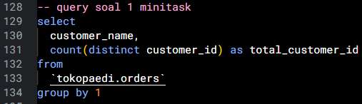
Soal 1 - Buktikan bahwa satu nama konsumen hanya memiliki satu customer id
Query

Slide 5
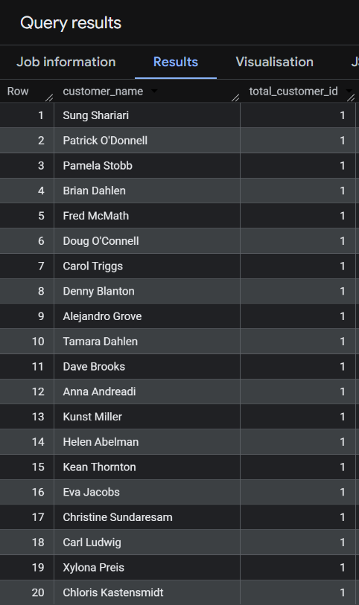
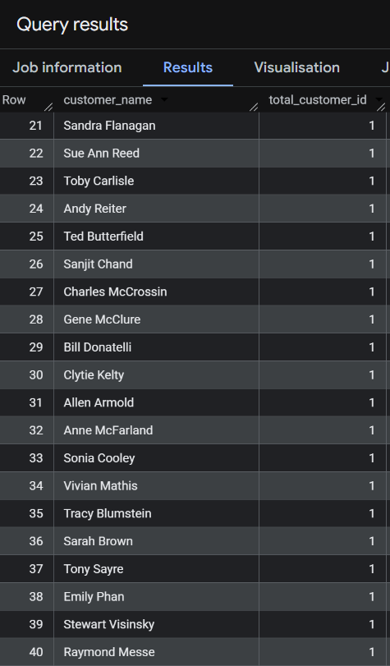
Soal 1 - Buktikan bahwa satu nama konsumen hanya memiliki satu customer id
Result
Insight:
Benar, setiap satu nama konsumen hanya memiliki satu customer ID dan tidak ada duplikasi data yang ditemukan
Cont..

Slide 6
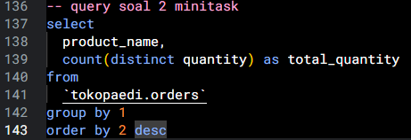
Soal 2 - Produk (product_name) apa yang paling best selling secara kuantitas
Query

Slide 7
Soal 2 - Produk (product_name) apa yang paling best selling secara kuantitas
Query

Slide 8
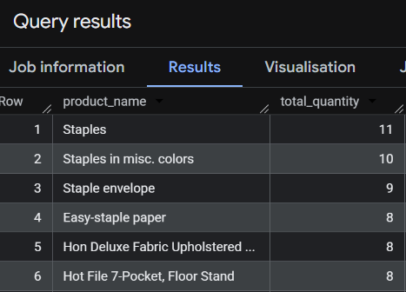
Soal 2 - Produk (product_name) apa yang paling best selling secara kuantitas
Result
Insight:
Staples memiliki total pembelian terbanyak dari top 5 penjualan barang terbanyak. ini membuktikan bahwa produk staples merupakan produk yang paling best selling secara kuantitas

Slide 9
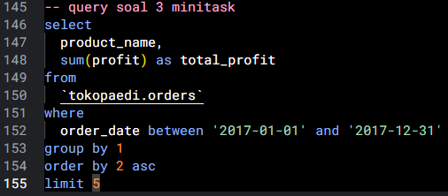
Soal 3 - Produk apa yang paling merugikan selama tahun 2017
Query

Slide 10
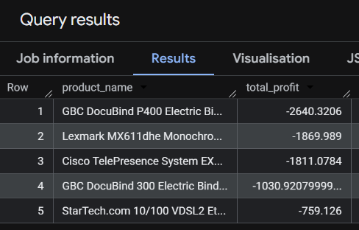
Soal 3 - Produk apa yang paling merugikan selama tahun 2017
Result
Insight:
Berikut 5 barang yang paling merugikan selama tahun 2017, dimana “GBC DocuBind P400 Electric Binding System” menjadi list pertama barang yang paling merugikan dimana kerugian yang diperoleh sebesar $-2,640

